Slide 1
IRIS项目总结以及建议
Tony
2018.08.09

Slide 2
目录
1.总结复深蓝的优点与缺点。
2.总结ReactNative前端技术框架。
3.几点建议。
4.详细说明计划怎么开展项目。

Slide 3
序前感谢！
非常感谢Johnny给我机会，让我为富卫工作，同时感谢他信任我为公司进行技术人员招聘（目前为止他们的表现还算不错）。
非常感谢Jason对我的信任，赞同我提出的绝大部分建议（比如研发体系和流程的确立，怎么分工等）。
最后感谢老板提供好的硬件资源例如苹果电脑给到我们。

Slide 4
复深蓝团队优点。
1.明确的研发体系，细致的分工。
复深蓝的需求功能文档写得非常详细，原型图
的交互特别友好，开发人员基本详细阅读之后
就可以开发。另外需求文档还可以用于测试与交付使用之用，新增人员看文档即可。
2.统一的组织，项目负责人可以内部协调设计与开发人员，测试人员的工作，效率高。
3.先进技术工具的使用。用了Jekins来进行代码打包，用了docker容器进行运维，用可视化工具进行监控。自动部署与运维大幅度减少人力，日志的查看（Jason最想看到的）可以方便查找错误。负载均衡多个实例保证高可用。

Slide 5
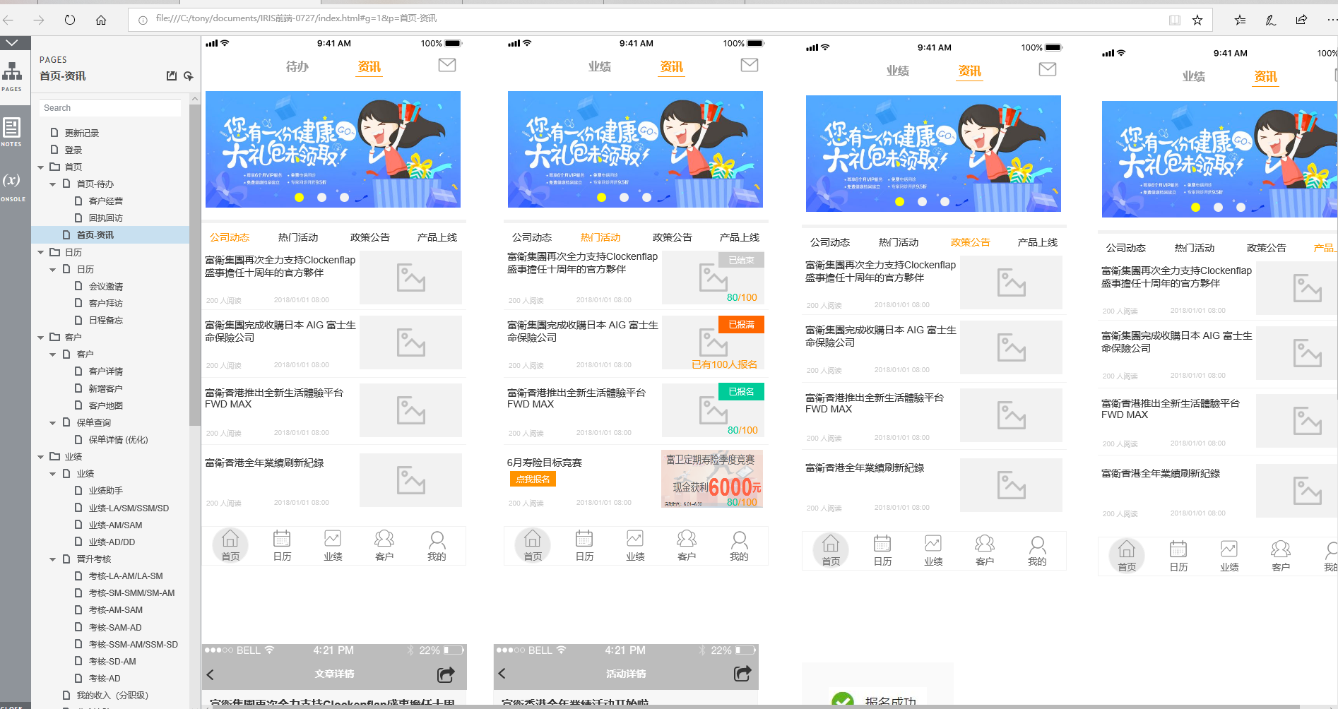

Slide 6
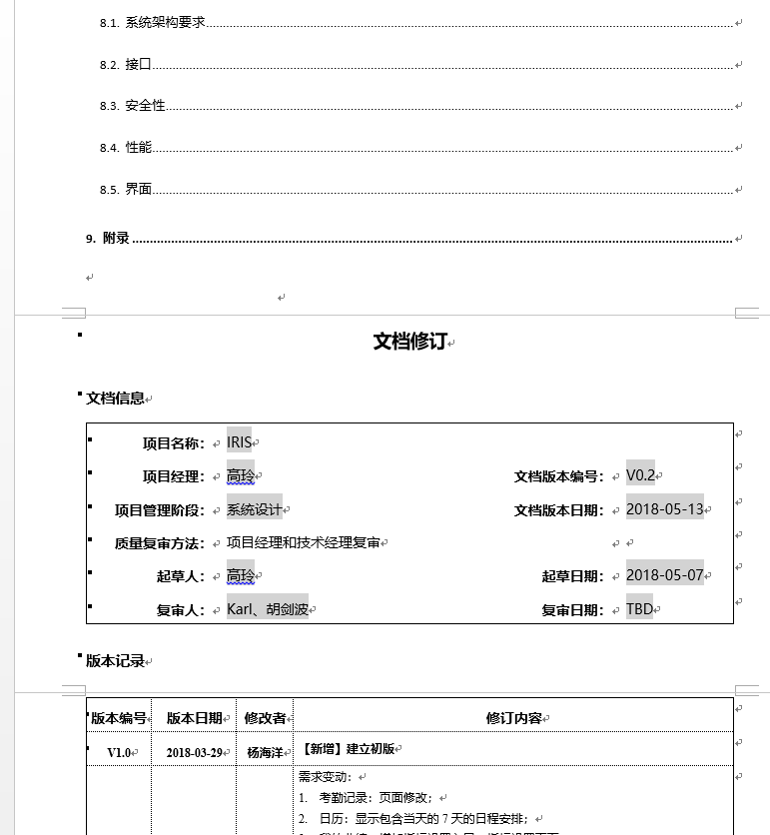

Slide 7
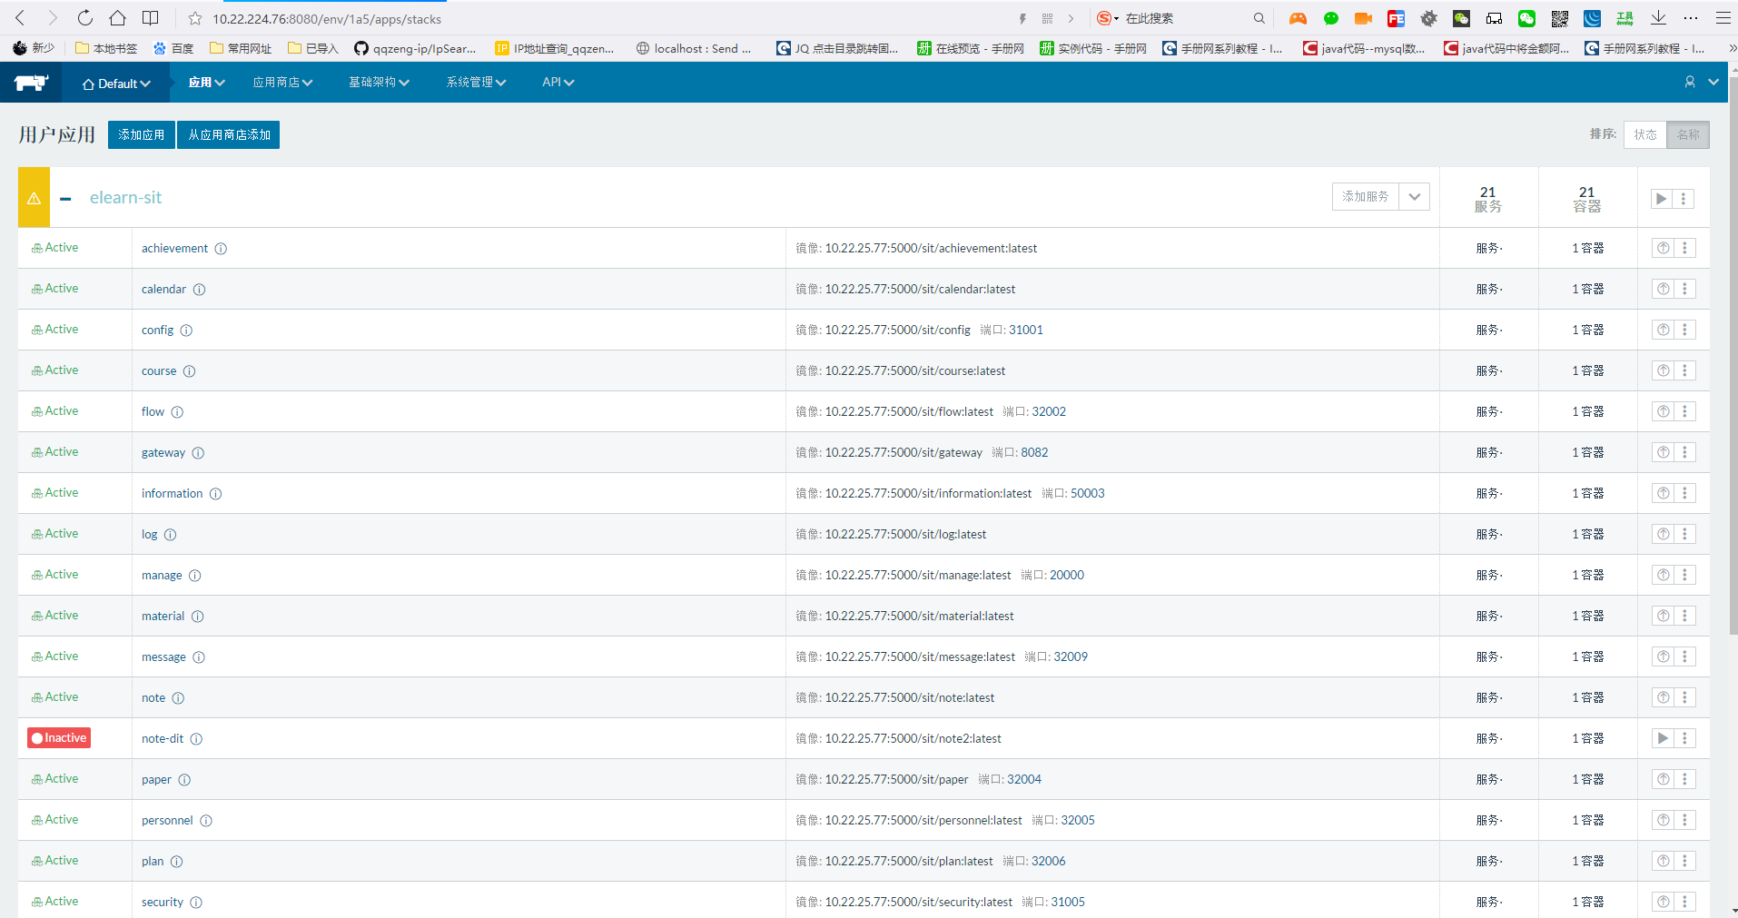
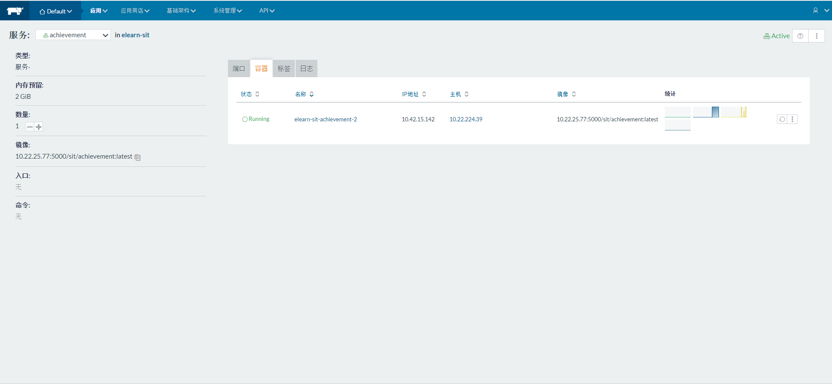

Slide 8
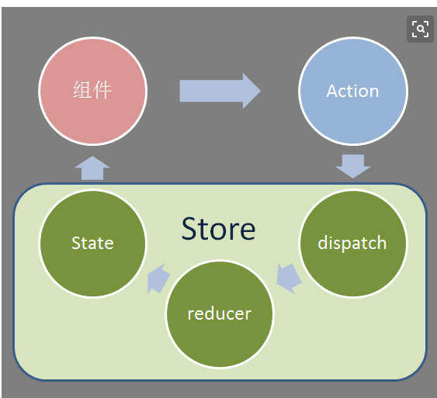
复深蓝团队前端框架优点。
1.采用了ReactNative+Redux的架构，使得APP可以管理组件状态，并且组件之间的交互变得简单。

Slide 9
复深蓝团队后端框架优点。
1.采用了spring cloud的架构，使微服务独立，开发独立，开发协助变得简单。
2.采用了图片与程序服务器相分离的做法，独立了图片服务器使得处理图片资源更快。
3.采用了负载均衡的做法，有效降低负载。
4.采用了Docker容器的打包运营做法，使得运维查错非常有效率。

Slide 10
复深蓝团队缺点。
1.贵！
2.他们只对结果负责，收了钱就完事，要后续修改或者新增开发，那么会继续收钱。
3.项目由他们进行主导，代码不可监控到位！某些地方做得非常差，比如在VDI上面运行不了，项目运行起来极不方便！

Slide 11
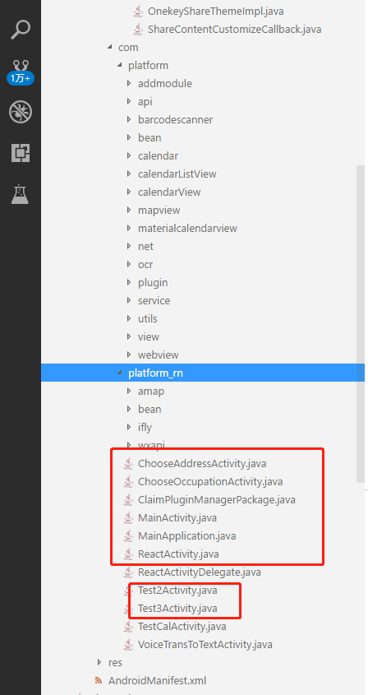
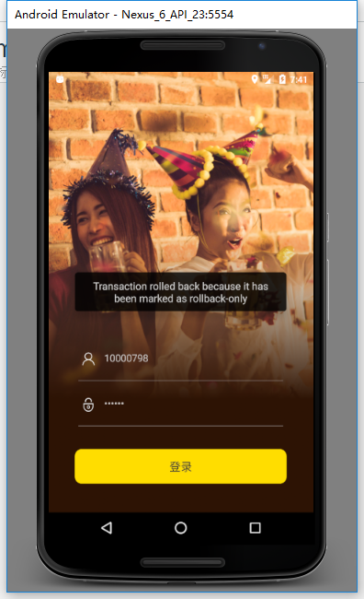
复深蓝前端框架缺点
1.违背了Facebook的ReactNative跨平台开发法则，对原生的代码过多的修改，使得项目极其难以维护，比如从Mac下载了代码之后，进行了依赖库下载之后仍然无法运行，项目移植性差，只能够找他们负责人。（请大家重视该问题）正常情况下，把项目取下来，用一句命令行安装好，即可运行。
2.Mac下面无法用正常的ReactNative命令行安装和启动，必须用Xcode来启动。
3.登录流程是不对的。是先跳转到APP，再弹出登录界面。

Slide 12
复深蓝后端框架缺点
1.项目分得太细太多了，有些可以合并的 。
2.开发极其消耗电脑资源，8G都不够用，16G内存才差不多，因为要开很多服务

Slide 13

Advice（建议）——Sam
1.根据需求、设计和使用习惯，要抽象和规划出通用组件、通用工具类、通用常量，大家统一使用。
2.代码文件的组织要更清晰一点，根据不同模块内容逐级划分文件夹，通用工具类不要放于页面模块的文件夹中。
3.对于复杂页面，要将部分实现细节从render方法中拆分出来，render中体现出主干，将一部分实现细节抽取并放入其他方法或组件中。

Slide 14
Advice（建议2）——Kane
1、沟通成本太大，要想办法降低沟通成本。
2、UI设计与开发在开发前没有讨论，导致后期修改，所以要多沟通
3、前端框架代码环境有点脆弱，有时更新代码出现各种问题环境问题，需要重新配置环境
4、涉及到多个项目组之间，项目组之间消耗过大。

Slide 15
Advice（建议）——Tony
1.建立起开发规范，提高入职门槛，全面提高开发人员水平。
2.建立起研发体系。和Jason沟通过，将对现有人员进行重新分工，香港主要负责需求原型和测试运维（运维所需要的环境由广州负责），广州负责开发。
3.采用新技术和新工具，提高效率，降低成本。
4.建议先试水一个项目。
5.把源代码以及数据库都放到香港的服务器，使得管理层可以实时了解项目进度，提出修改意见等，同时可以翻墙去Google搜索资料
6.APP全面国际化，适应公司全球化业务 。

Slide 16

项目前端架构解决方案
A计划：web端和APP端共用一份源代码，APP端使用web view把移动界面嵌套进来（APP端无法上APP Store，苹果商店禁止web view嵌套）。
B计划：APP端使用web view把移动界面嵌套进来，如果出现性能问题，则采用ReactNative开发跨平台APP。

Slide 17
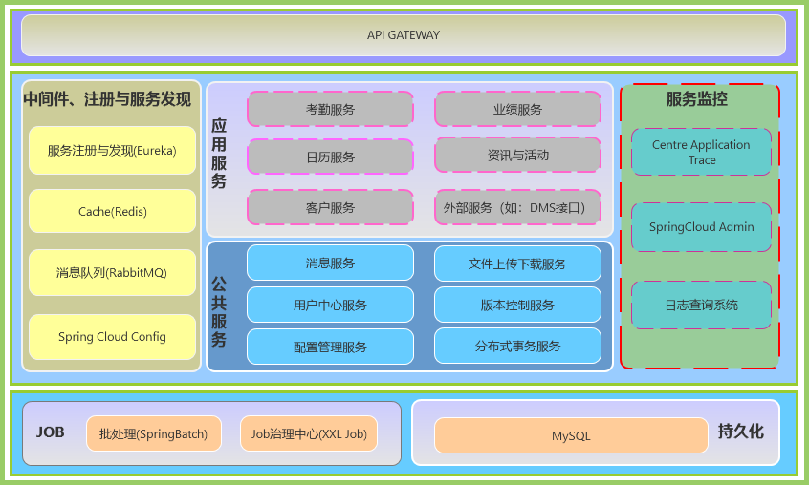
项目后端架构解决方案Spring Cloud集群应用

Slide 18
项目后端架构解决方案

Slide 19
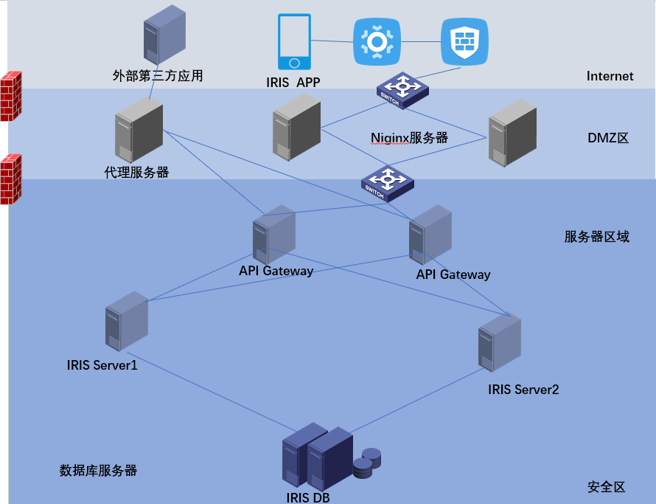
项目后端架构解决方案

Slide 20
结束，谢谢观看

